Slide 1
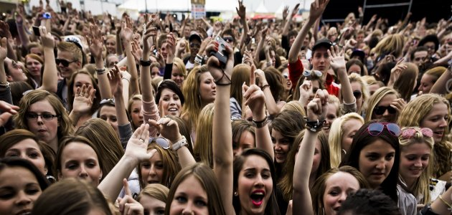
Leespubliek

Slide 2
Spoorboekje
Even opfrissen
Oefening leespubliek
Bespreken oefening
Wat gaan we leren?:
Je kunt vertellen wat een leespubliek is en naar welke vier kenmerken je kijkt om het leespubliek te bepalen.
Je kunt van vijf teksten zeggen voor wie ze zijn geschreven (leespubliek).
Je kunt signaalwoorden van een uitleggend tekstverband herkennen.

Slide 3
Even opfrissen
Wat doe je als je studerend leest?
1) Hoofdzaken zoeken. Je let op de kernzinnen en de vetgedrukte woorden.
2) Een schematische samenvatting maken van de inhoud.
3) Je controleert of je de tekst kent door jezelf vragen te stellen en/of door na te vertellen.

Slide 4
Even opfrissen
Wat wil de schrijver bij het tekstdoel:
Informeren?:
Informatie geven
Amuseren?:
De lezer vermaken

Slide 5
Even opfrissen
Wat is een:
Schematische samenvatting?:
Samenvatting in de vorm van een overzichtelijk schema.
Instructie?:
Uitleg in stappen hoe je iets moet uitvoeren.

Slide 6
Opdracht leespubliek
Wat? Je gaat van vijf teksten het leespubliek bepalen en in de teksten ga je de signaalwoorden van een uitleggend tekstverband onderstrepen.
Hoe? Je krijgt vijf teksten. Die ga je lezen en je gaat het leespubliek bepalen aan de hand van vier kenmerken. Daarna ga je alle signaalwoorden van een uitleggend tekstverband zoeken.
Hulp? Je werkt alleen. Als je een vraag hebt, mag je je vinger opsteken.
Tijd? 15 minuten
Uitkomst? We gaan het daarna bespreken.
Klaar? Huiswerk

Slide 7
Bespreken
Signaalwoorden uitleggend tekstverband:
Bijvoorbeeld
Dat wil zeggen
Met andere woorden
Zoals

Slide 8
Afsluiting
Je kunt vertellen wat een leespubliek is en naar welke vier kenmerken je kijkt om het leespubliek te bepalen.
Je kunt signaalwoorden van een uitleggend tekstverband herkennen.

